Slide 1
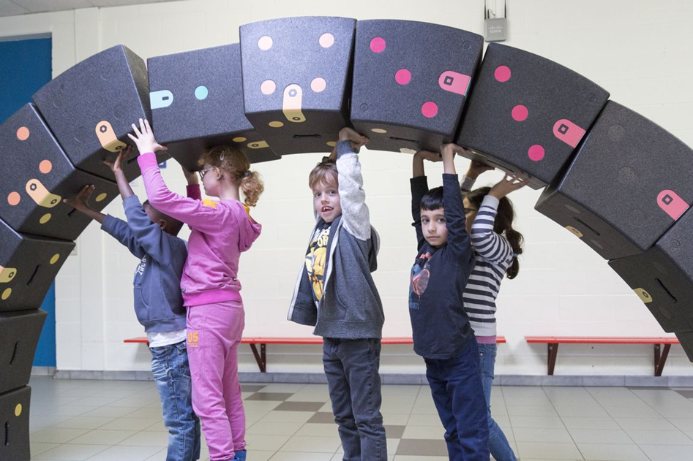
Kostki iMO LEARN – innowacyjne połączenie nauki z zabawą i aktywnością fizyczną.
Koleśniki 2022 r.
Opracowała Joanna Krasowskaja

Slide 2
Dzięki technologii iMO-Learn każda klasa może zostać przekształcona w interaktywne środowisko nauczania, gdzie nauka odbywa się w ruchu. Nie polega już ona na siedzeniu w bezruchu, ale na aktywności fizycznej. Jesteśmy poruszeni przez naukę. Kostki iMO-Learn wykorzystywane są na lekcjach: matematyki, języków, muzyki, wychowanie fizycznego. Praca z sześcianami rozwija umiejętności pracy zespołowej, zachęca do poszukiwania wspólnych rozwiązań.

Slide 3
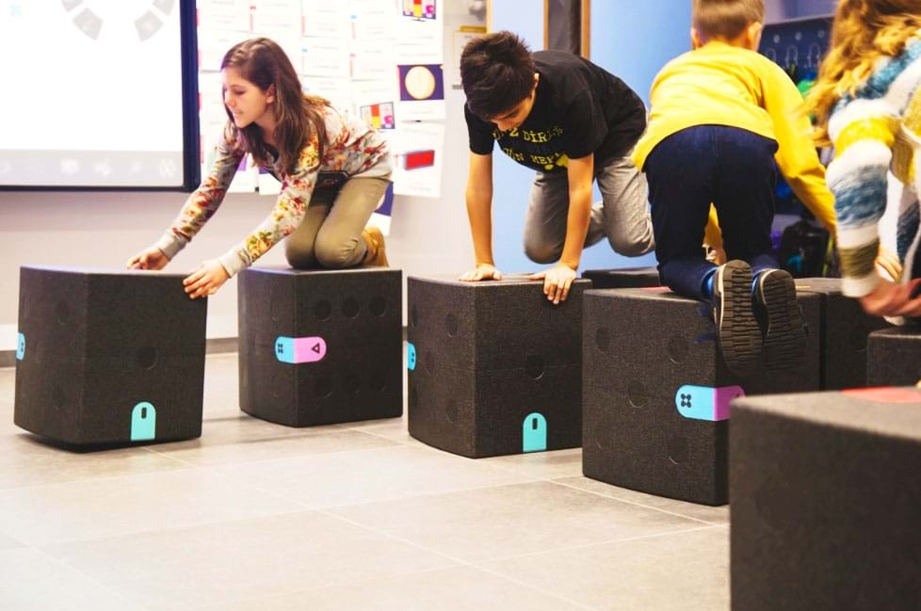
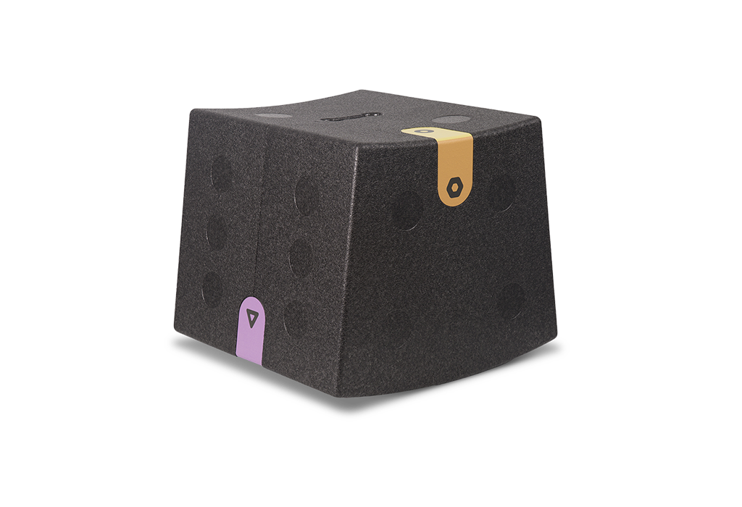
Kostka iMO LEARN najczęściej wykorzystywana bez elementu interaktywnego, wówczas pełni ona funkcję krzesła bądź też może być wykorzystywana do realizacji różnych zadań.

Slide 4
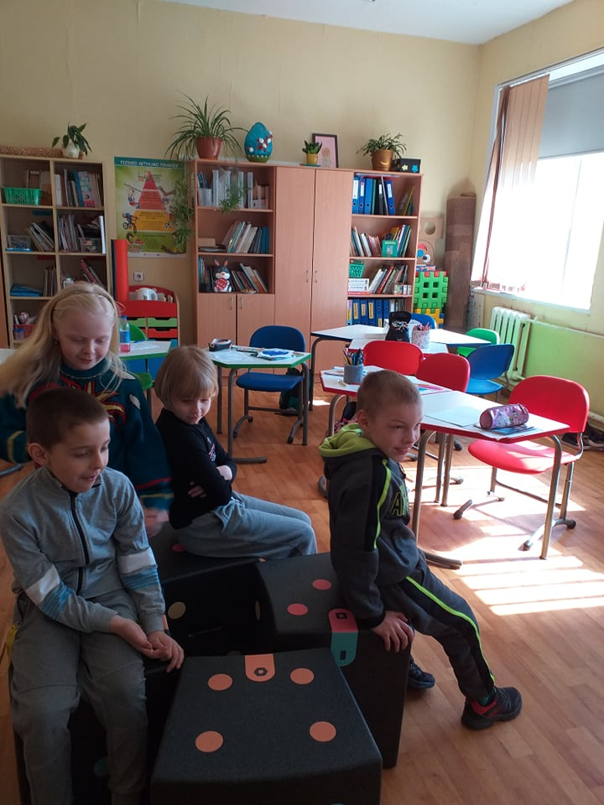
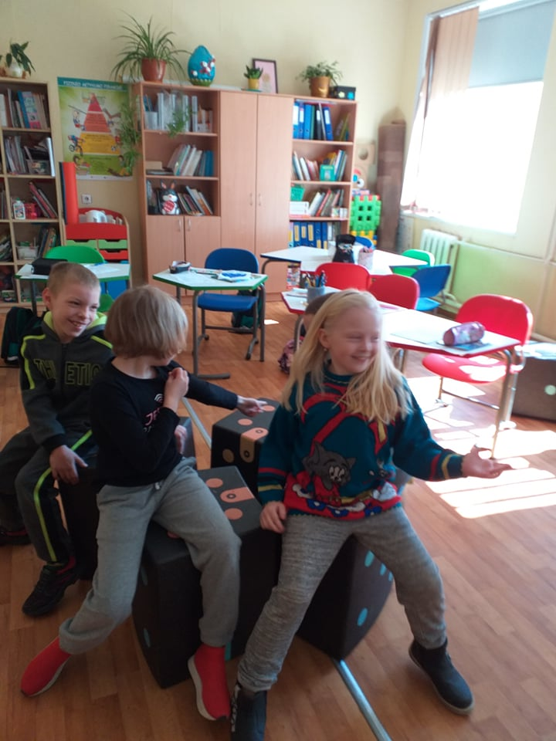
Kostki IMO na lekcji muzyki Stawiamy w koło o 1 kostkę mniej, niż jest liczba uczniów. Nauczyciel włącza muzykę, a uczniowie tańczą w koło, po zatrzymaniu muzyki uczniowie muszą jak najszybciej usiąść na kostce ,,IMO – LEARN”. Uczeń, który nie ma kostki, aby usiąść, bierze jedną kostkę z koła, siada na niej i siedzi do końca gry. Gra trwa tak długo, dopóki pozostanie jeden uczeń.

Slide 5
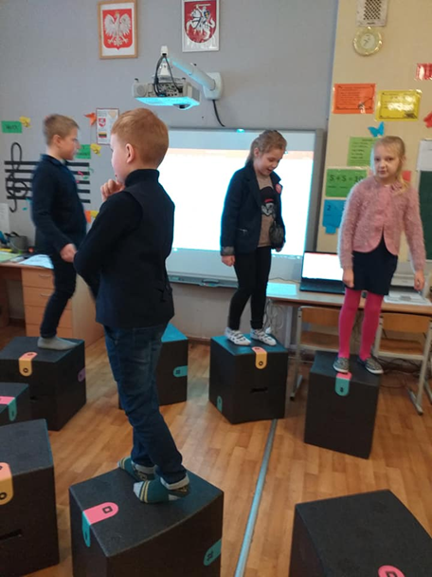
Spora porcja śmiechu i gorącej rywalizacji pojawiała się przy zadaniach ruchowych wykonywanych przy pomocy kostek iMO – LEARN na lekcji języka polskiego. Uczniowie musieli wykazać się w zakresie rozpoznawania części mowy. Były to prawdziwe zawody łączące ruch fizyczny z uczeniem się.

Slide 6
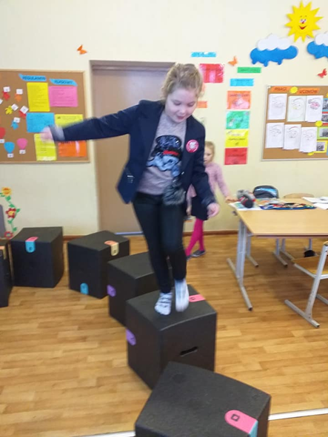
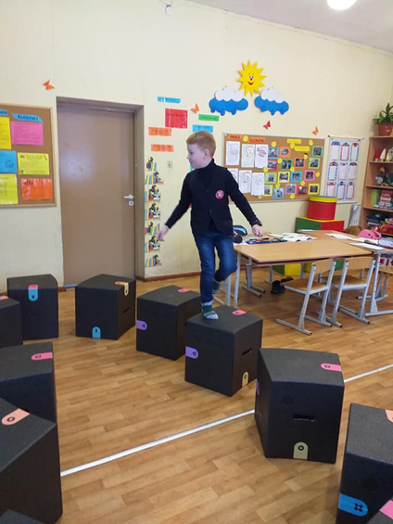
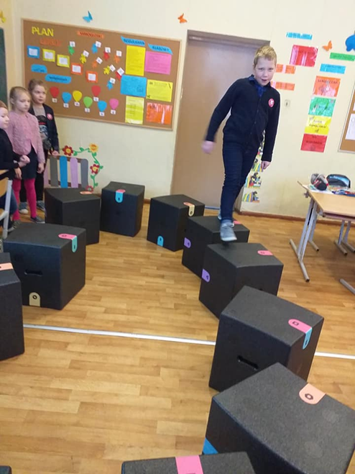
Rozwijamy zdania.

Slide 7
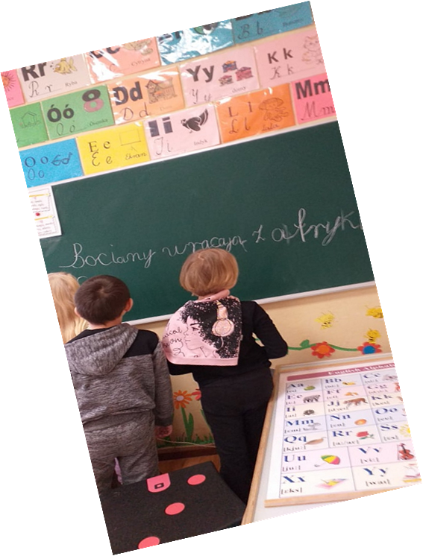
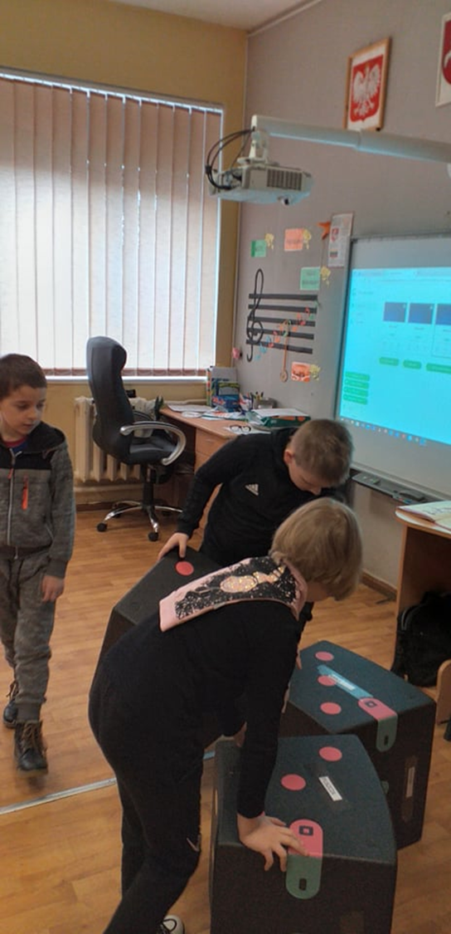
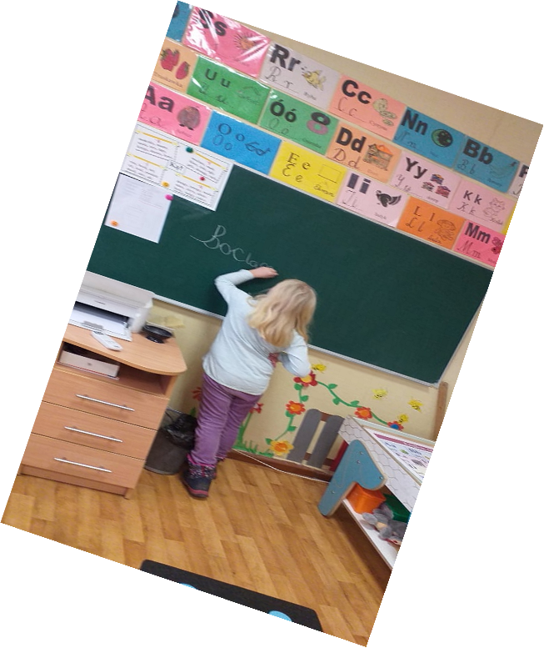
Wykorzystanie kostek iMO – LEARN na lekcji języka polskiego. Z rozsypanki wyrazowej dzieci musiały ułożyć zdania. Jeden uczeń zapisuje zdanie na tablicy, inni sprawdzają błędy.

Slide 8
Aktywność fizyczna ma wpływ na poprawę procesów myślowych, które są niezbędne w realizacji zaplanowanych i określonych działań. Coraz większa liczba materiałów badawczych pokazuje, że uczniowie, którzy są aktywni fizycznie zachowują się lepiej, mają lepsze predyspozycje do nauki i otrzymują nieco lepsze wyniki w nauce.

Slide 9
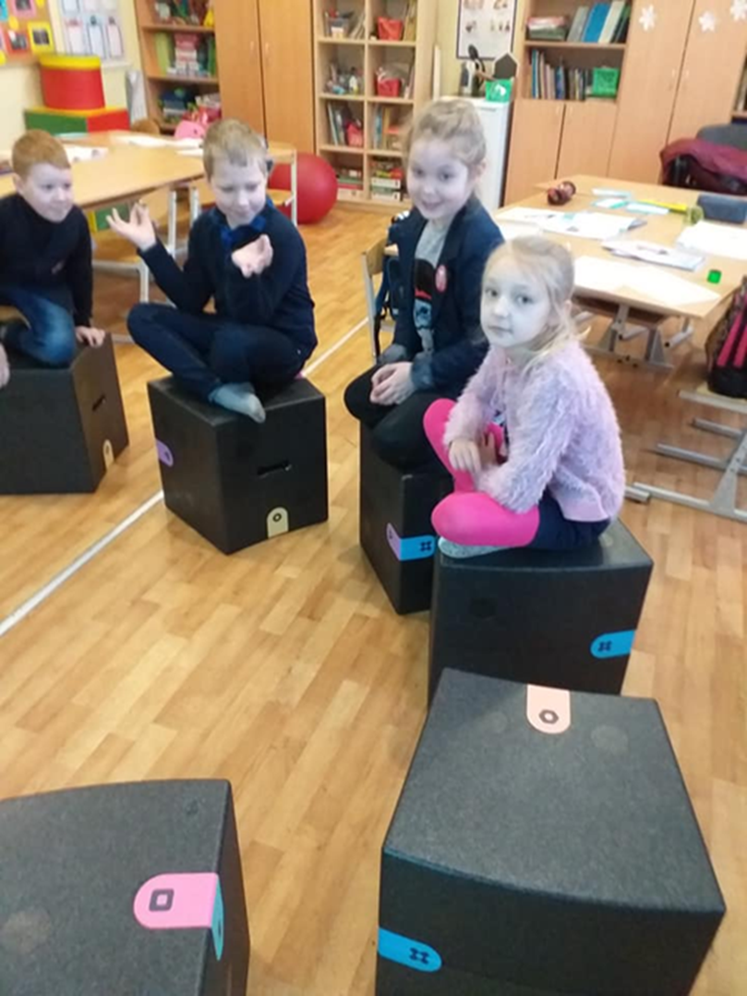
Wykorzystanie kostek iMO – LEARN na lekcji matematyki. Uczniowie musieli wykazać się umiejętnościami w zakresie wykonywania w pamięci działań arytmetycznych. Zadanie - ,,Dodaj liczby” Gracze wykonują kolejno 2 rzuty i wykonują dodawanie liczb, przemnażają liczby, układają zadania tekstowe. Zapisują swoje działania w zeszycie.

Slide 10
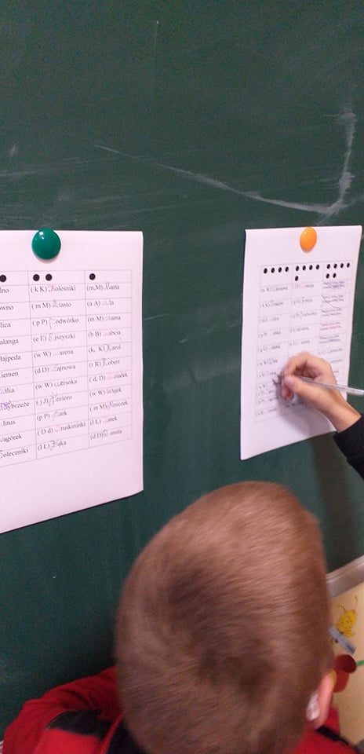
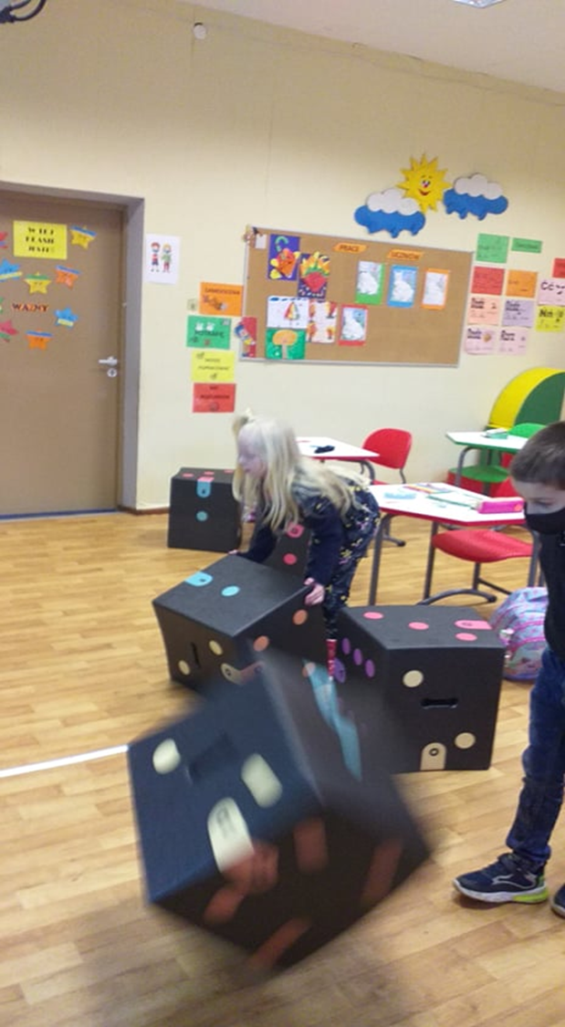
Kostki iMO – LEARN na lekcji matematyki (rachunek pamięciowy). Liczba oczek na kostce, to poziom trudności zadań. Na tablicy są przyklejone kartki z zadaniami o różnym stopniu trudności. Uczeń rzuca kostkę, losuje liczbę oczków i wykonuje zadanie.

Slide 11
Kostki iMO – LEARN można wykorzystać na skuteczne podsumowanie lekcji: 1 - co w omówionym temacie było ważne, a co ciekawe? 2 - co z tego tematu powinieneś zapamiętać? 3 - co z dzisiejszej lekcji przekazałbyś innemu uczniowi? 4 - co Ci się dziś na lekcji udało? z czego jesteś zadowolony? 5 - czego jeszcze chciałbyś się dowiedzieć na ten temat? 6 - w jaki sposób mogę wykorzystać, zastosować tę wiedzę w życiu? Wybieramy jednego ucznia, zadaniem którego jest wyrzucenie kostką dowolnej liczby oczek i odczytanie właściwego pytania.

Slide 12
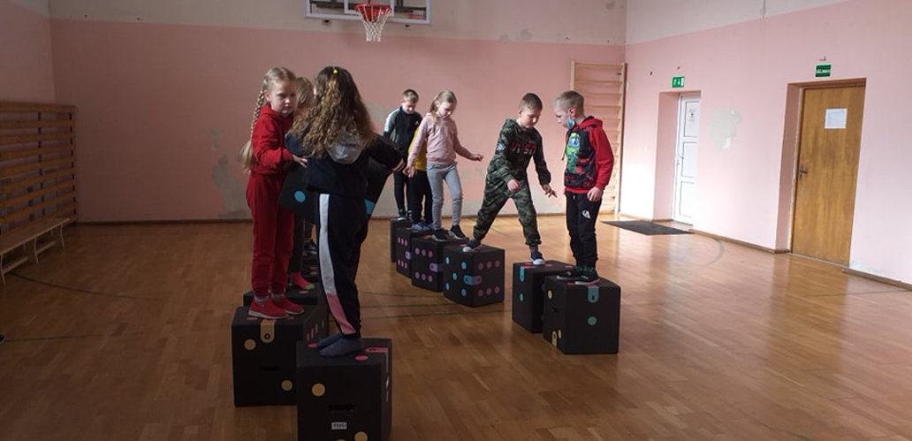
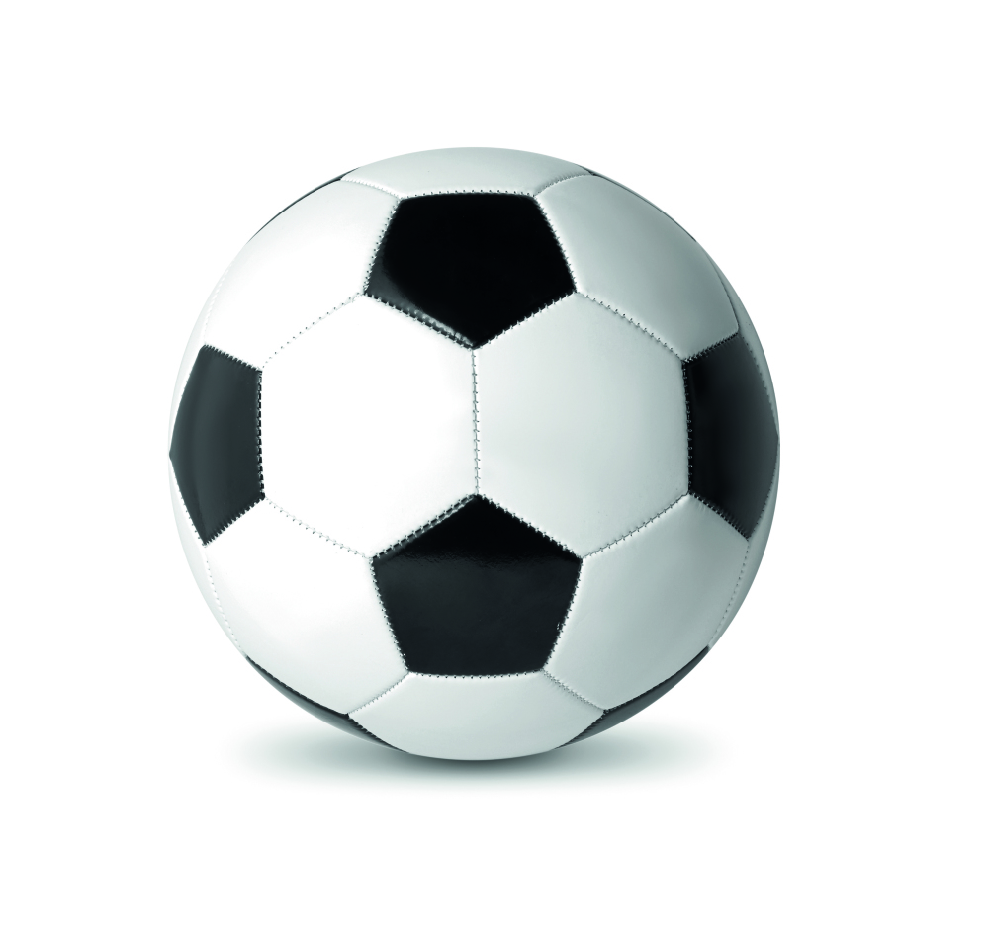
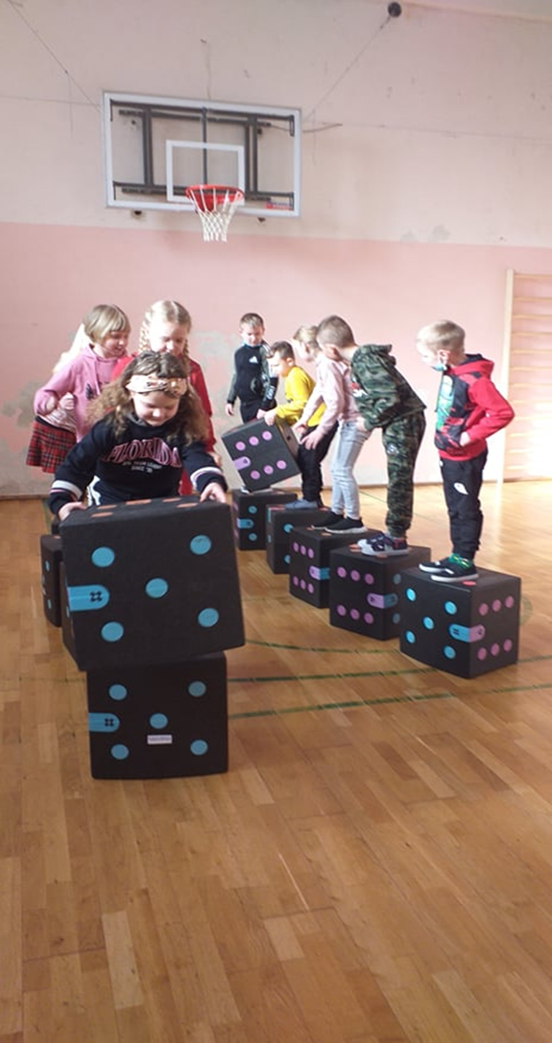
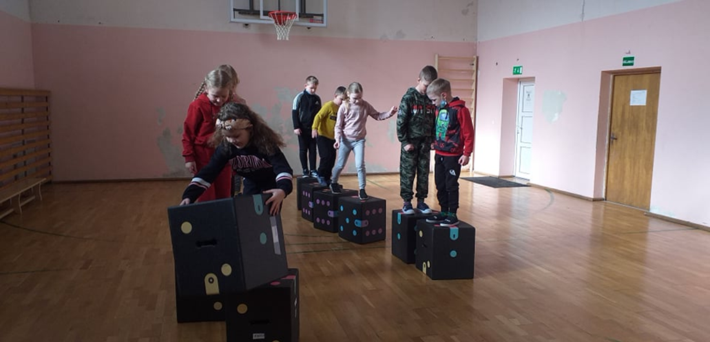
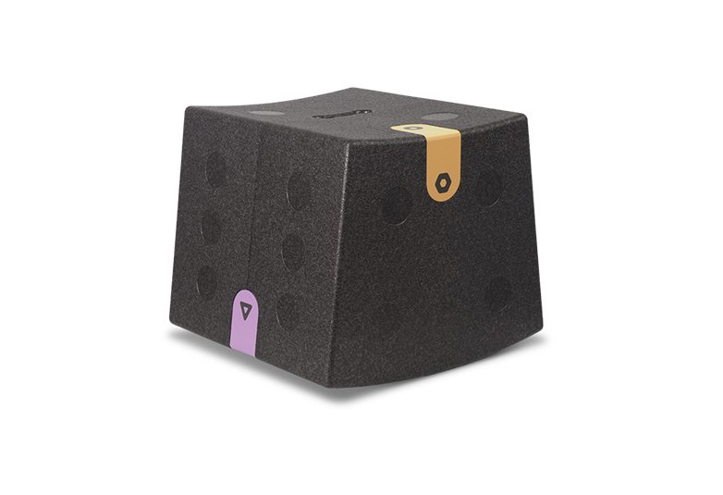
Kostki iMO – LEARN można wykorzystać na lekcji wychowania fizycznego. Ćwiczenia z kostkami sprawia dzieciom wiele radości.

Slide 13
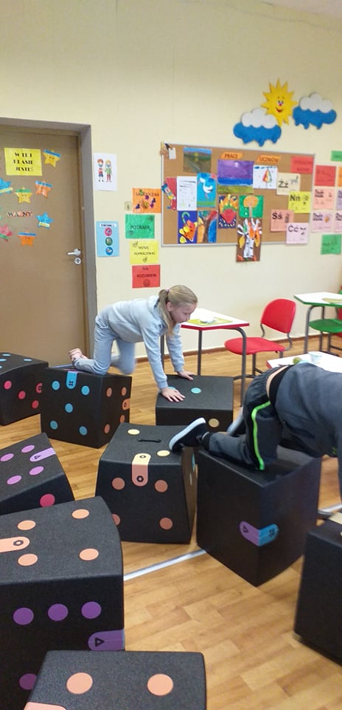
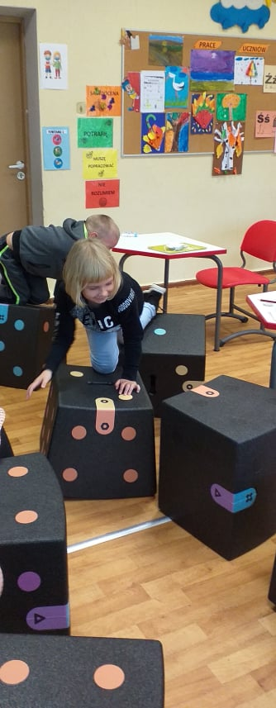
Przerwa śródlekcyjna.

Slide 14
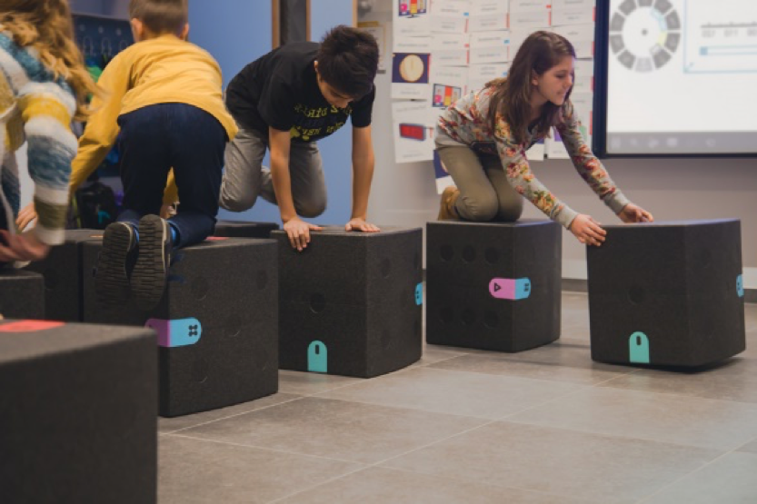
Metody aktywizujące zwiększają skuteczność nauczania, sprawiają, że zajęcia stają się bardziej atrakcyjne dla ucznia, zwiększają jego zainteresowanie w zasadzie każdym przedmiotem. Wyzwalają ciekawość i większe zaangażowanie u uczniów.

Slide 15
Rozwijanie umiejętności w praktycznym działaniu niesie za sobą mnóstwo korzyści zarówno dla uczniów, jak i nauczycieli. Dzieci, które aktywnie uczestniczą w toku lekcji osiągają lepsze wyniki w nauce. Częste wykorzystywanie metod aktywizujących w procesie nauczania wpływa na integrację zespołu oraz budowanie właściwej relacji nauczyciel – uczeń, opartej na wzajemnym szacunku i zaufaniu.

Slide 16
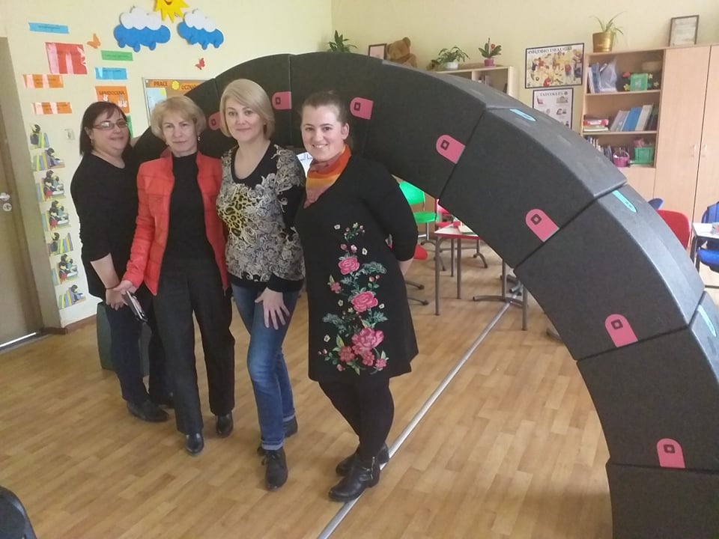
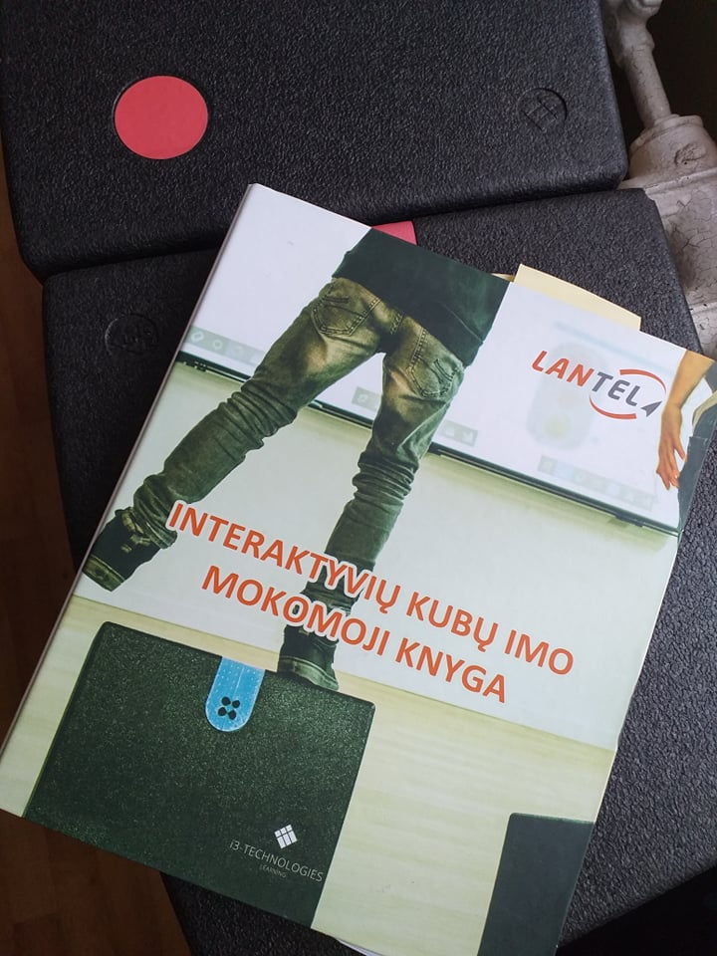
Dziękuję za uwagę!

